Slide 1
中子束线开关系统年度运行总结报告
李治多 夏远光 袁柳斌 殷雯
CSNS 屏蔽系统
2018-09-12

Slide 2
报告内容
系统概述
联调试运行情况
系统维护及检修
经验教训总结
运维研究及工作计划

Slide 3
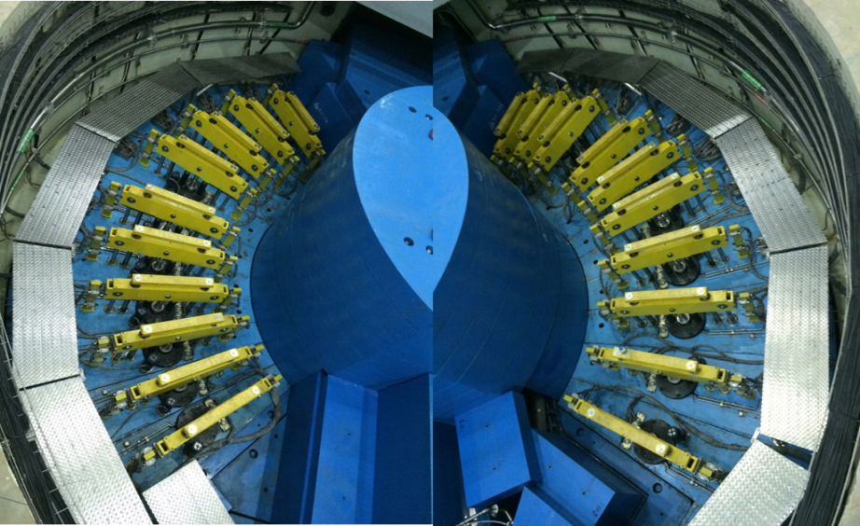
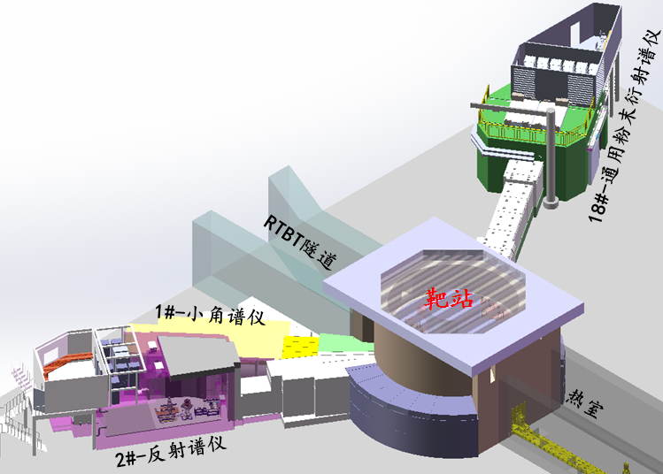
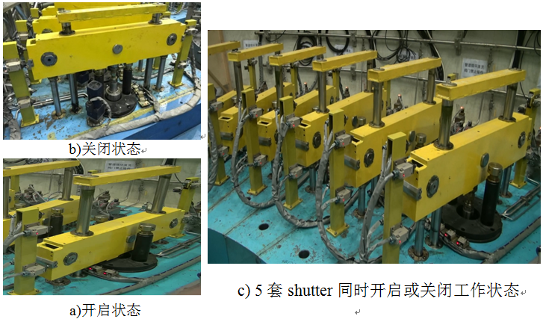
中子束线开关系统概述
shutter系统总成为屏蔽系统重要组成部分，是保障靶站、谱仪建成后能够正常运行的关键系统之一，其直接关系到靶站、谱仪辐照安全、中子束的有效利用率及中子散射人员的实验效率，因此，系统总成的稳定、可靠运行和安全性极为重要，对装置长期稳定、高效开放运行具有重要意义。
中子束线开关系统核心设计参数要求：
  共20套shutter设备，对应束线角度12º/10º/8º，互相独立、随机运行
  工作模式：系统连续24h运行，可同时供5台谱仪用户同时操控shutter
  上工位: 关状态(中子束截断),下工位: 开状态(中子束导通)
  传动方式：纯水压驱动+机械旋转支撑
  插件自定位精度要求: ±1mm (<±0.5mm@中子透过率好于97%)
  工作行程：330mm
  开启/关闭用时: ＜1 min
  插件动态真空: ≤100Pa

Slide 4
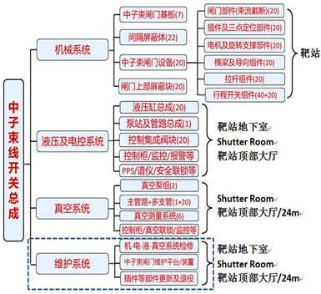
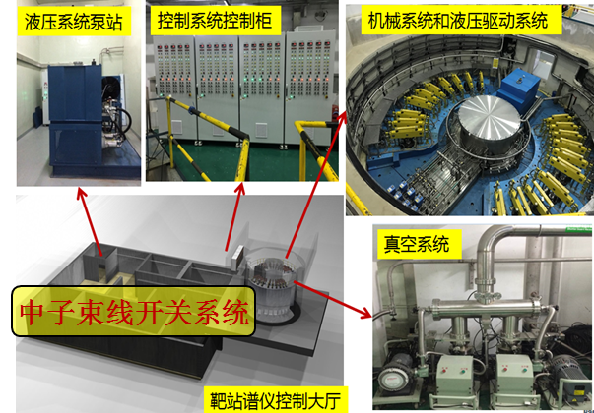
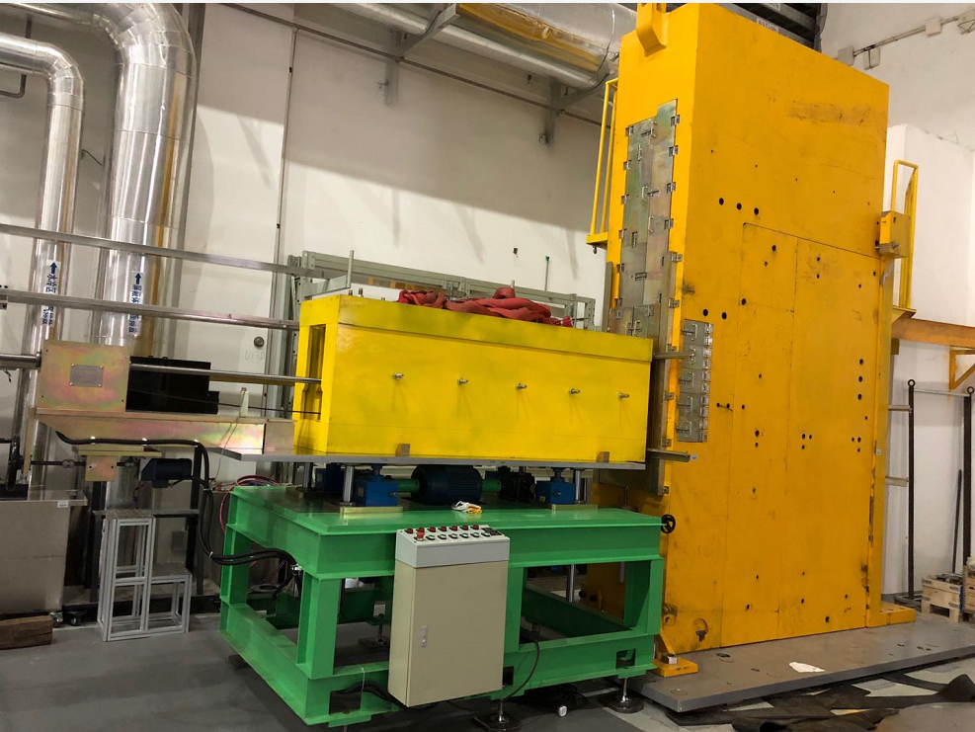
中子束线开关系统概述
shutter系统是由机械、液压、电控及真空系统集成的大型设备总成，根据主要实现专业功能可划分1整套机械系统、1整套液压及电控系统、1整套真空系统以及基于上述系统对应配置并可扩展的维护系统
中子束线开关总成从首次打靶成功后，经过较长时间的试运行考核验证，其总体性能达到或优于设计指标并满足使用要求，系统运行安全、可靠并趋于稳定常态，系统获得成功研制，并分别于2017年12月和2018年5月通过中国散裂中子源工程经理部对中子束线开关总成暨安装和屏蔽体系统的最终验收，具备进入后续CSNS装置正式开放运行条件
中子束线开关维护系统

Slide 5
联调试运行情况-工作内容及流程
中子束线开关总成在完成前期全部设备安装、调试及集成测试基础上，进行联调试运行，主要工作内容与目标：
与PPS、1#/2#/18#谱仪及6#/9#/20#束线测量室、实验控制等系统接口之间综合联调
长期试运行测试考核总成综合性能和安全、可靠、稳定的运行指标
EPICS系统各运行界面功能测试均正常工作，在靶站谱仪中控室可对总成本地及远程运行状态、故障报警等信息进行显示监视、存储与查看
对运行中出现的故障问题进行及时有效的处理，以最大化保障实验人员对中子束流的有效利用率与实验工作效率

Slide 6
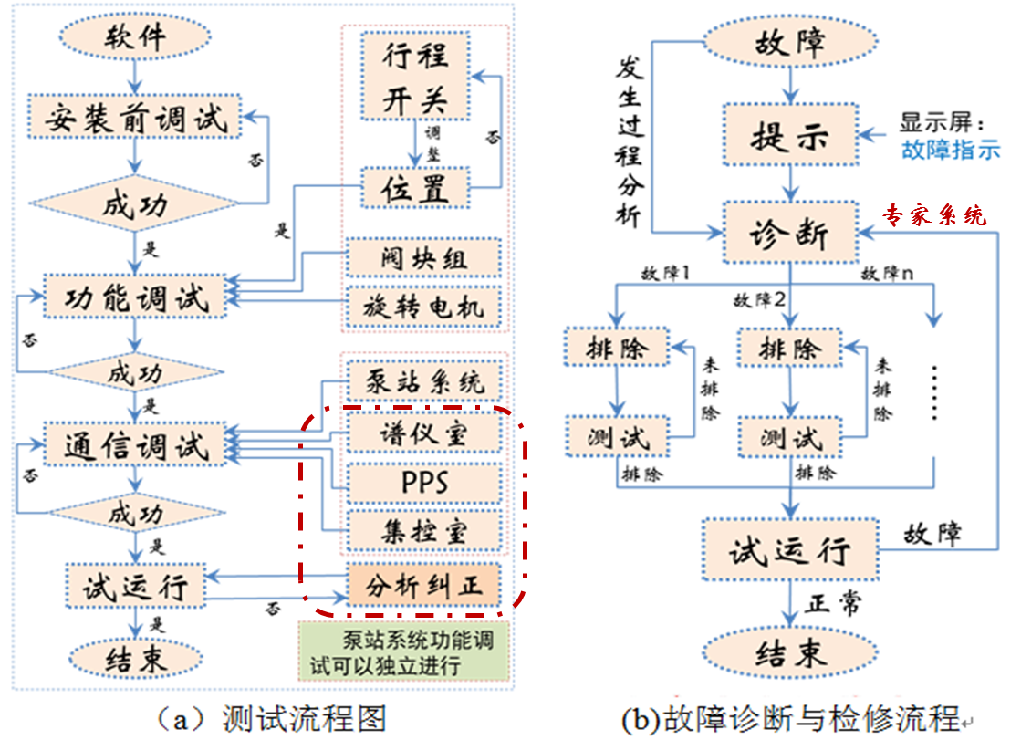
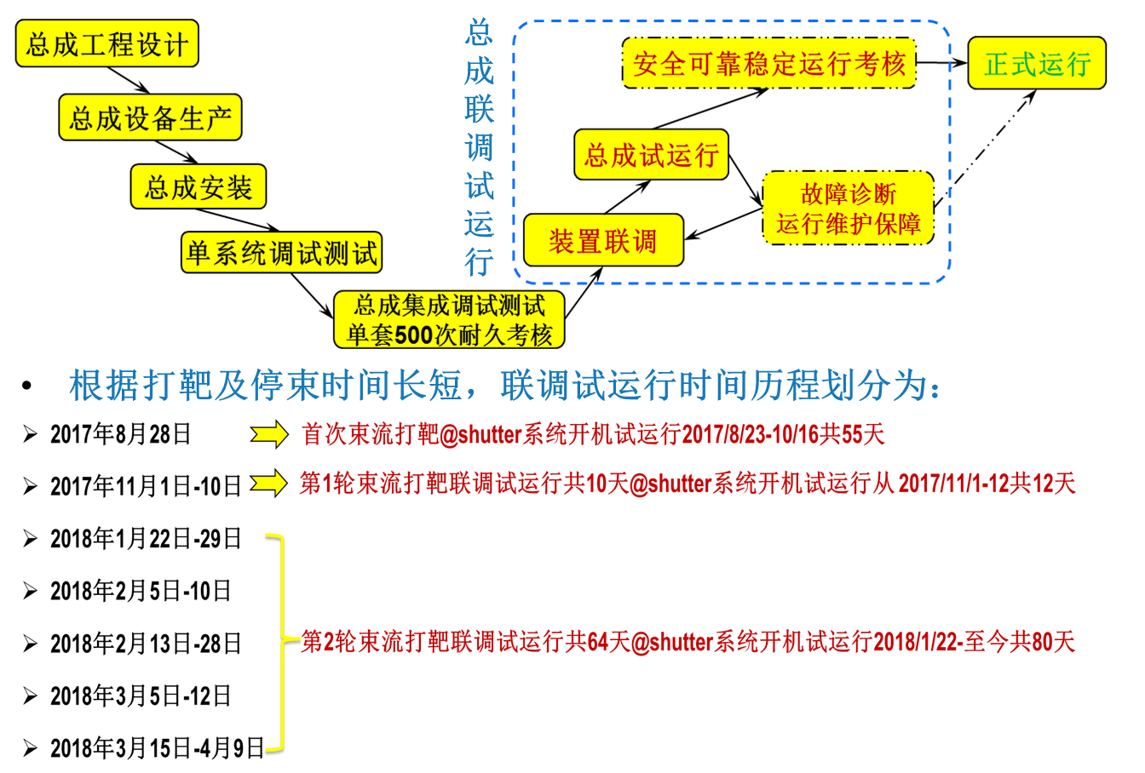
联调试运行情况-运行与维护保障
从2017年8月首次打靶成功至2018年7月装置运行周期结束，根据各阶段试运行情况及出现故障问题进行总结，着重对运行中出现的故障问题，进行快速响应、故障诊断分析排查，及时采用有效措施处理，保障稳定运行效率。

Slide 7
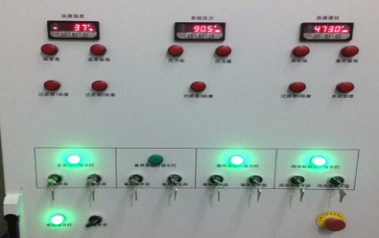
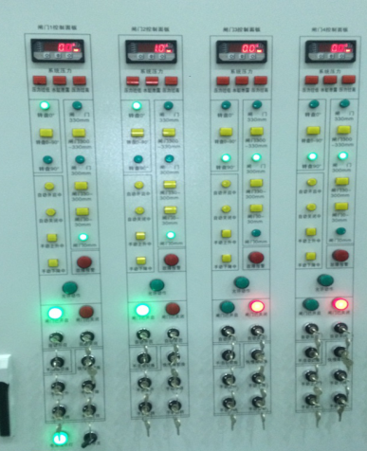
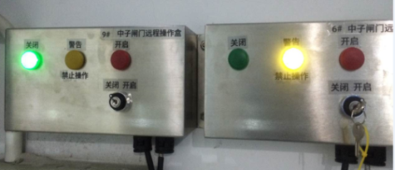
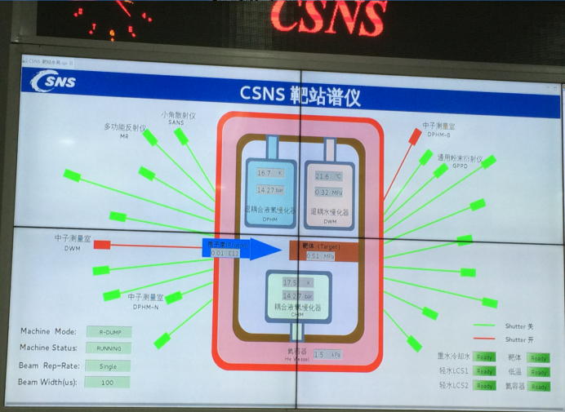
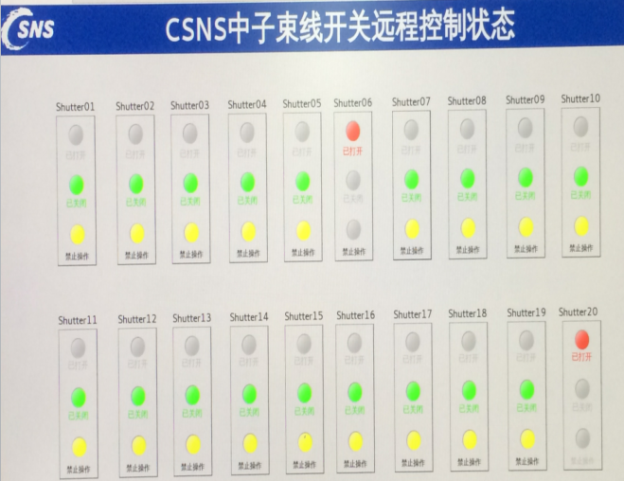
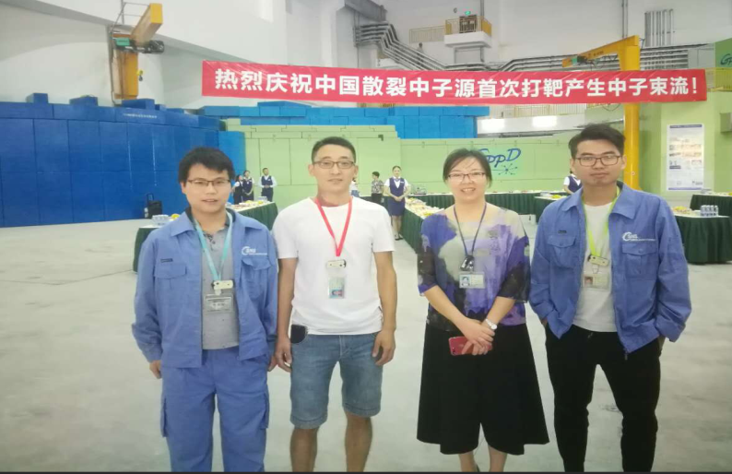
运行与维护保障：首次打靶联调试运行小结
2017年8月28日，CSNS首次单发束流打靶成功，首次打靶期间，共启用了6#、9#和20#中子束线开关设备，保障了测量室在首次打靶成功出中子束流期间的正常使用
  打靶前，完成与PPS、三条测量室、实验控制联调（接线、联合调试及远程操作测试等）
  2017年8月23日，中子束线开关系统开机并保持试运行状态
  打靶后，中子束线开关系统转入试运行至2017年10月16日停机，连续24h试运行55天，无故障，各子系统运行均正常
靶站谱仪中控室总成本地与远程状态显示

Slide 8
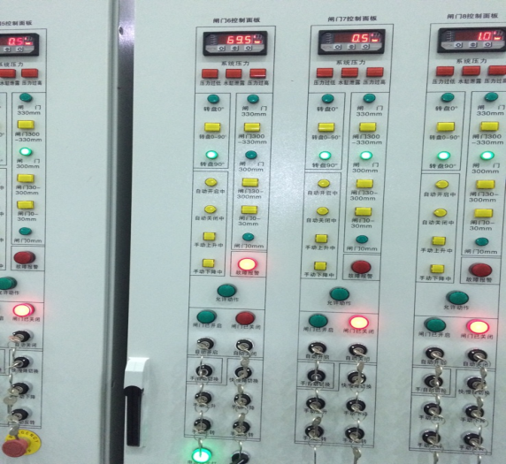
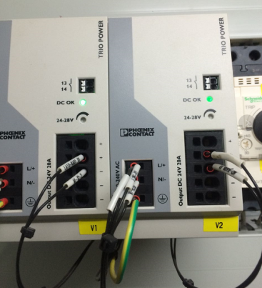
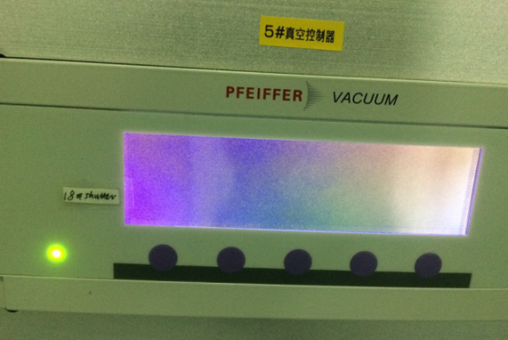
运行与维护保障：第2轮打靶联调试运行小结
2017年11月1日-10日，加速器、靶站谱仪首次联合调试，成功完成了25Hz、10kW束流的调试。联调期间，共启用了1#-2#-6#-9#-18#-20#谱仪和测量室的shutter
  完成与PPS、三台谱仪与测量室、实验控制联调
  联调初期出现6#shutter故障，经排查检修后恢复正常，shutter系统转入试运行，连续24h运行12天无故障
  shutter插件真空系统进行连续24h试运行15天无故障
针对运行中6# shutter故障问题分析与解决方案
1）故障现象：联调初期6#shutter出现数次故障，闸门自动执行开启/关闭 动作，最终停在中间位
置故障报警
2）故障分析与处理：经详细排查是由2#控制柜内控制电源故障（为电 磁阀和PLC供电，前期调
试时由于误接线致故障返厂返修后重用再次故障）导致，紧急更换维修后，并经多次测试确
认，设备 恢复正常运行
  3）优化方案：完成紧急采购电源（3天内到货）及相关关键零部件备品备件-已全部到货
2#控制柜24V电源故障
5#真空故障：
真空设备故障处理：联调初期，真空系统真空柜中5#真空计出现故障（”花屏”屏幕不显示问题)，
并将18#shutter真空规临时接到备用真空计上解决。
故障原因：返厂检修，厂家解释为设备受潮影响
5#真空计故障
Notes:
园区停电通知，提前关机。

Slide 9
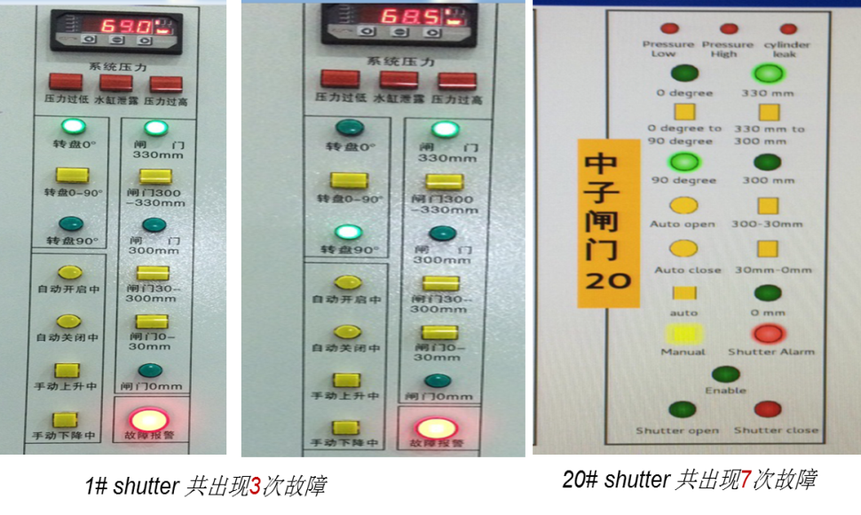
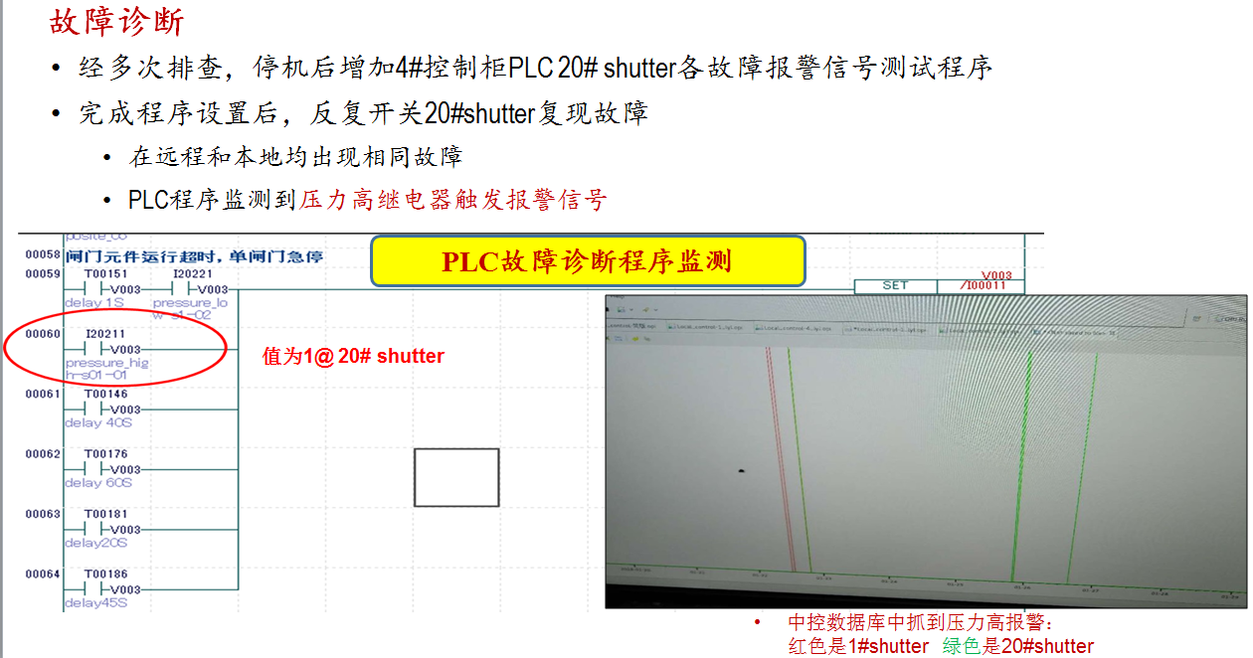
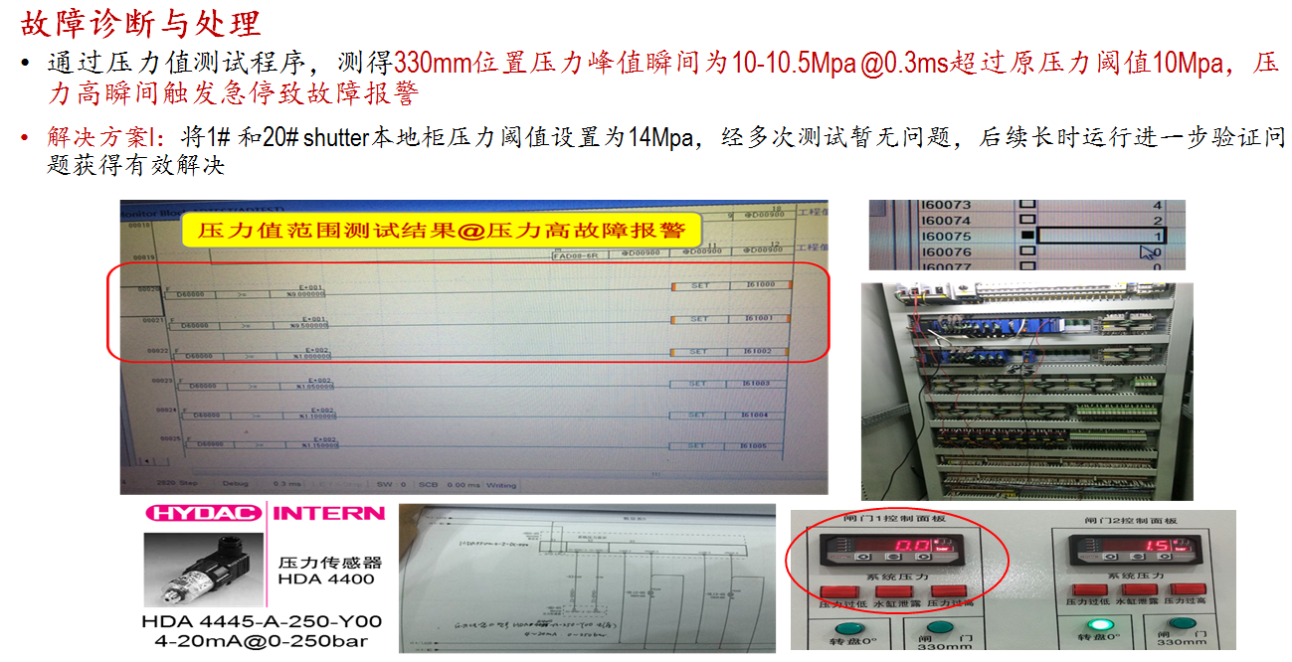
运行与维护保障：第3轮打靶联调试运行小结
2018/1/22-4/9 第3轮联调试运行期间shutter运行操作共计64天
2#（MR）、6#、9#、18#（GPPD）shutter连续24h无故障稳定运行64天
试运行初期2018/1/22-28出现1#（SANS）和20#shutter 故障，经多次排查
故障处理后恢复正常运行，后连续24h无故障稳定运行57天
运行中1#&20# shutter故障解决方案
2018/1/22-28 期间，1#和20# shutter共出现10次故障
故障现象：故障现象均为shutter在开启或关闭操作时上升过程中停在最高点330mm行程位置时触发报警故障
Notes:
64天为束流累计时间

Slide 10
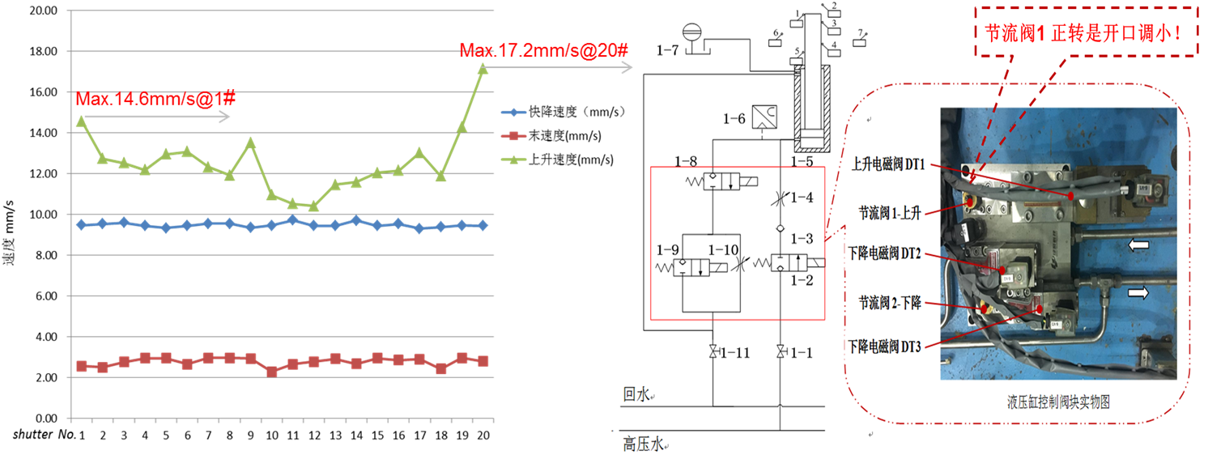
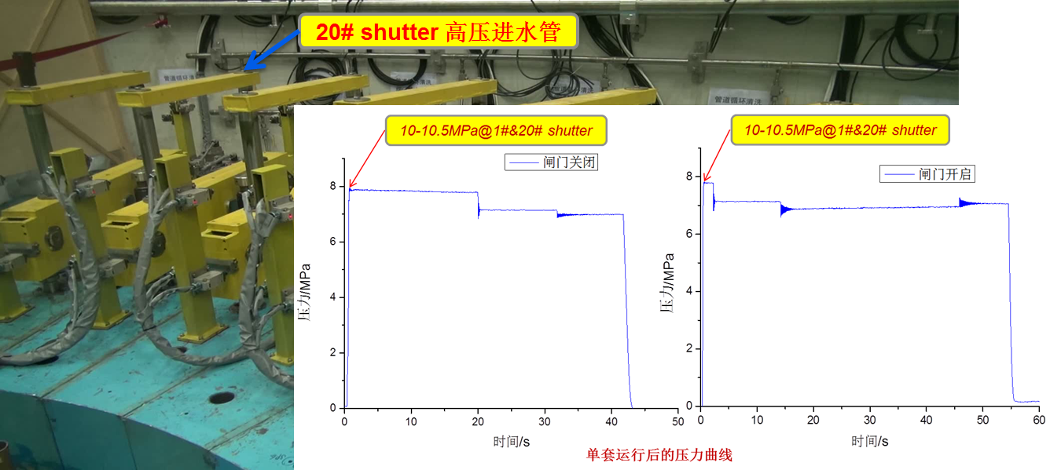
运行与维护保障：第3轮打靶联调试运行小结
故障原因分析：1#和20#支管路距离高压进水管末端最近，泵站系统的压力传到了阀块处，加之两者上升速度过快，管路内产生压力冲击，到330mm位置时在电磁开关阀响应关闭的几十毫秒内，压力毫秒间上升至峰值，使得1#和20#压力传感器有几毫秒瞬时检测到该峰值超限报警。
优化方案：暑期检修期内，进入靶站shutter room，已统一将1#和20#阀块上升节流阀速度调小至12mm/s左右

Slide 11
运行与维护保障：第4轮打靶联调试运行小结
第四轮打靶试运行（2018年4月10日-7月19日）：a)2018年5月1日 9#shutter出现关闭未到位故障报警（转盘0°和330mm位置灯亮，报警灯亮），经初步分析与之前1#和20#故障类似，由于压力超限造成故障，切换本地手动模式，恢复故障同时将压力阈值调至14MPa，后自动运行2次均正常。为保险起见，同时将剩余shutter压力均设置为14MPa，并分别进行测试运行正常。b)停束期间2018年5月15日，2#谱仪shutter常开状态下出现自动关闭，经排查确认PPS该期间进行PLC程序更新时，PPS出现关闭信号持续约15s，下降阀和上升阀同时打开，慢降阀超时报警，手动恢复后运行正常。c)停束期间2018年5月16日，地下室主泵出现1次自动关闭情况，经多方分析尚未查明具体原因，在重新启动主泵后运行正常至本轮运行结束，待后续完善报警配置后运行观察。本轮shutter运行平均无故障累计时间超过90天。另外，在短暂停机期间，在控制柜配置了横河网络模块，避免了之前数据通讯传输丢失、错误等问题。

Slide 12
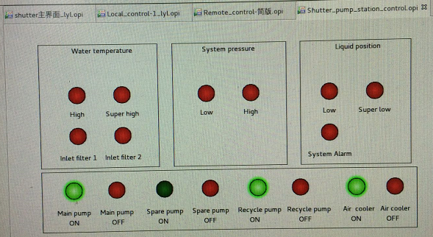
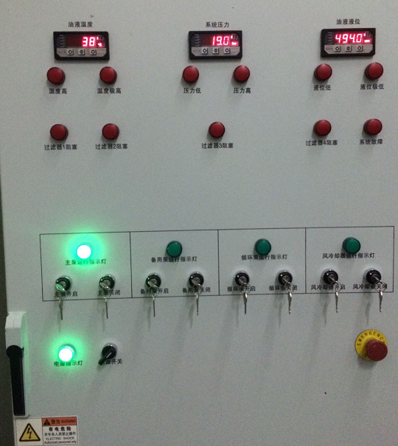
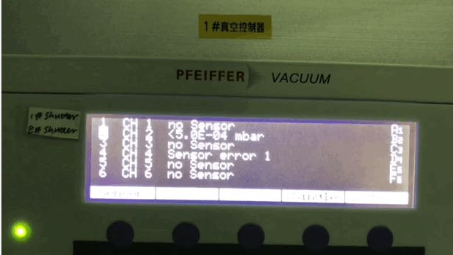
联调试运行情况-系统总体运行参数
中子束线开关总成经系统集成调试测试、多轮联调与试运行长期（累计平均无故障运行>230天）测试考核，系统验证后的稳定运行主要参数如下：
(1) shutter泵房剂量停机一段时间为本底水平；20KW低功率下运行靶站顶部大厅中子束线开关控制柜维护区剂量为本底水平；
(2)与PPS、谱仪系统接口安全联锁信号、开关状态及开关操作信号工作正常、可靠；
(3)泵站水箱水温25~40℃，正常运行温度~38±2℃（40℃时系统自动开启冷却系统）；
(4)泵站系统压力调定为10MPa，20套Shutter设备运行工作压力：Max.7.55-7.8MPa；
(5)中子束线开关插件重复定位精度：±0.14mm@设计指标±1mm；
(6)I期三台谱仪中子束线开关插件内动态真空：<1Pa@设计指标100Pa。

Slide 13
系统维护及检修
为更好的实施运行维护工作，对中子束线开关系统操作及维护，制定了《shutter系统操作规程》及《shutter真空系统操作规程》，同时针对正常运行期间常规故障处理，制定了《shutter设备一般性故障处理操作规程-V1》详细维护规程。
暑期检修期间主要完成维护工作：（1）shutter泵站系统：完成泵站水箱换水、1件高压过滤器和1件低压回水过滤器以及液位计的更换，总用时约2h，换水前总体水质良好，高压过滤器内有部分油脂，主要来自原厂电磁阀内；（2）靶心shutter room内中子束线开关驱动系统：a)检查横梁导向润滑，并将1#、2#、6#、9#、18#、20#横梁内加满润滑脂，以后在每个检修期内将加满润滑脂；b)检查各行程开关位置，固定螺钉均加专用防松垫圈，紧固牢固未发现有松动现象，其中18#外侧开位置行程开关指示灯不亮，检查由于行程开关内一路接线端子脱出，重新制作后恢复正常工作；c)闸门速度调节：由上述故障分析可知，闸门上升速度过大会引起开关阀关闭时瞬时压力激增，分别对1#、9#、19#、20#四组上升速度过快shutter进行调节，分别调小至13mm/s、12.6 mm/s、12.9 mm/s、11.9 mm/s，其中并将1#shutter下降末速度调大至2.69mm/s。同时，检查测试所有shutter动作发现3#和5#闸门在落地瞬间有一定的震动声，并分别将二者下降末速度调小至2.6 mm/s、2.5 mm/s后测试，震动声消除；（3）UPS电源电池的更换；（4）1件返修后的真空计安装测试。

Slide 14
设备维护工作
根据维护总体要求，制定维护操作详细规程，严格执行实际维护操作，确保维护过程安全、可靠、有效，控制并记录每个操作工序时间，总结优化维护设计。
首次打靶成功后，实测靶站shutter区域辐射剂量为本底水平，在维护时尽可能按实际辐射环境工况模拟操作，于2017年10月16日-27日完成对6#和20#中子束闸门插件更换及shutter系统的恢复，获得了受限空间内对维护难度较大的20#shutter维护实际模拟操作经验，并对需改进完善部分进行了总结，为未来辐射环境下安全高效维护及优化提供重要指导。其中靶心完成闸门屏蔽桶装置取出/闸门复位总用时约1.5h，闸门维护区完成旧插件取出/装入新插件总用时约1h。

Slide 15
设备维护工作
试运行期间，完成对插件维护工装升级改造，原插件维护工装样机的承载力已无法满足使用要求；
暑期检修维护期间，完成新插件维护工装及束流截断垃圾桶调试、与闸门屏蔽桶装置的对接定位调整以及带插件测试等工作，具备下一年检修期内更换活化插件及旧插件退役处理条件。

Slide 16
经验教训总结
shutter系统从首轮打靶试运行至装置停机检修，经过平均无故障时间累计超过230天的长时间运行考核验证，表明系统运行安全、可靠并进入稳定常态，可以进入装置正式运行。针对系统运行中薄弱环节暴露出的问题，进行了及时有效的处理，为即将进入正式运行积累了宝贵的运行与维护经验，主要总结如下：
工程设计质量决定工程产品的固有质量，实施阶段注重全局与细节掌控，主观以为不重要的细节往往为日后埋下隐患；
系统工程设计尤其是电控系统的设计应尽可能的面向后期工程的维护，最大化提升便捷高效的维护性能；
重视重要系统可靠性设计，关键元件冗余设计/配置，做系统集成时尽可能做长时间稳定性、可靠性测试非常重要；
提前配置好关键/重要零部件备品备件，选质量优良品牌并且在更换后，系统尽可能再做耐久性/较长时间测试验证，另对影响运行稳定性的重要位置处返修过的元件应慎用；
重视建立完备的远程监测及报警系统，并逐步配置完善专家系统、运维档案及相应数据库等，尽可能研究实现快速故障诊断与维护处理措施，以综合提升运行维护效率。

Slide 17
运维研究及工作计划
主要围绕如何提升长期运行稳定性、可靠性方面及有效快速故障诊断、维护检修效率方面研究，短期工作计划为逐步完善系统监测、报警系统等，提升运行及维护检修效率。
下一步完善shutter系统远程显示与报警信息配置
shutter所有状态信息都需逐步配置到远程监控系统并存储数据库
增加对应报警信息文字显示、总故障报警次数显示、显示闸门的运行累计次数（开和关）及泵站运行累计时间显示（h/ day）并分别存储数据库
完善中子束线开关插件真空系统远程显示及报警配置
中控shutter运行界面增加：增加PLC状态（正常/故障）监测及IOC状态监测并分别进数据库
完善细化紧急事故/意外工况下系统应急预案与处理措施
长期工作计划集中运维保障、活化部件维护及系统“主动”维护方面研究：
系统运行维护保障、检修；闸门设备装拆、活化部件更换以及系统恢复等
恢复shutter系统样机做关键元件可靠性、寿命研究，结合实际工程应用如继续做水压缸、阀及密封件等关键水压元件寿命以及重要零部件等与提升性能相关方面研究，助力国产化研制
水压系统/真空系统泵组基于人工智能算法+快速故障检测及报警系统课题开发，提升系统主动维护方面工程应用研究

Slide 18
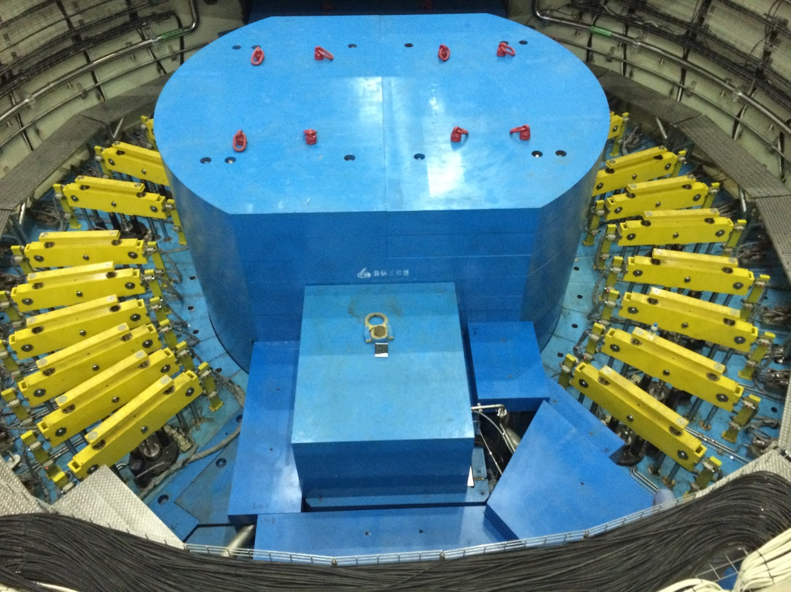
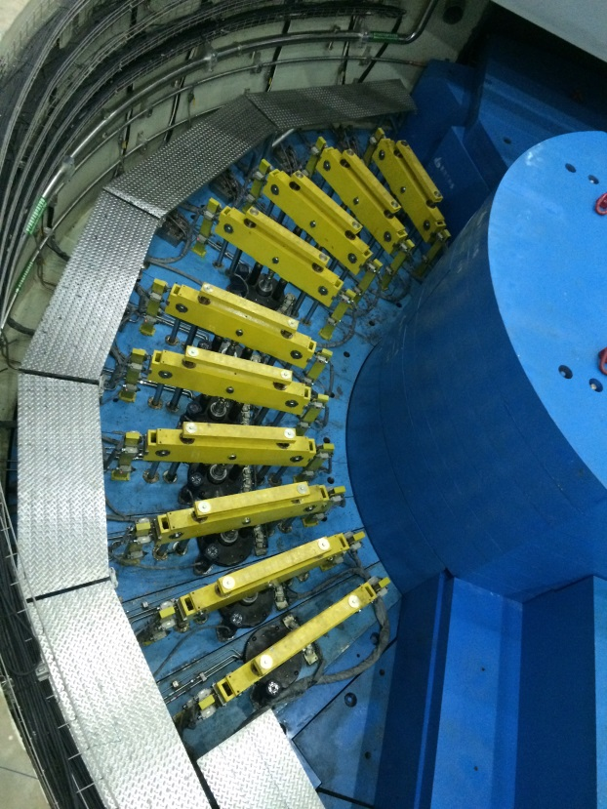
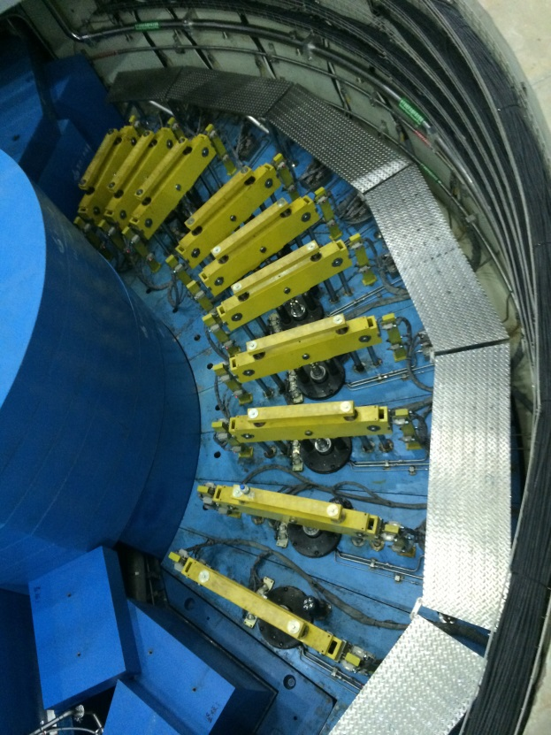
CSNS shutter系统竣工后状态
拍于2017年10月26日（屏蔽体系统完工后，靶站天花板盖前）
源在“心”中—凝固CSNS第一次联调试运行打靶出束前靶站屏蔽体系统容貌
—致谢shutter系统联调试运行期间各单位、部门及系统配合支持

